Slide 1
Vorlesung Mikrosystemtechnik
Teil 4: Schichtstrukturierung
W.Stork

Slide 2
Schichtstrukturierung durch Ätzen

Slide 3
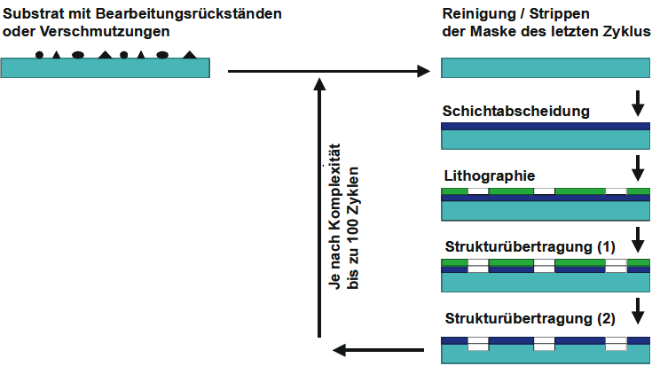
Einordnung der Schichtstrukturierung
Ätzen: Übertragung einer durch
Photolithographie erzeugten
Struktur in ein Substrat bzw. eine
Schicht
Bildquelle: http://www.imtek.de

Slide 4
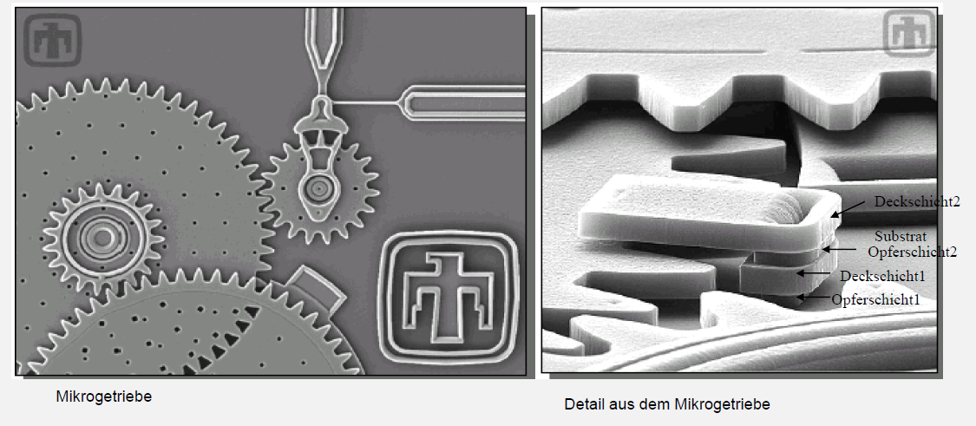
Ätzen in der Oberflächen-Mikro-Mechanik
Strukturen werden aus einer Folge von Schichten herausgeätzt, die auf dem Substrat abgeschieden wurden.
Abfolge aus selektiv ätzbaren Substanzen (z.B. Poly-Si und SiO₂)

Slide 5
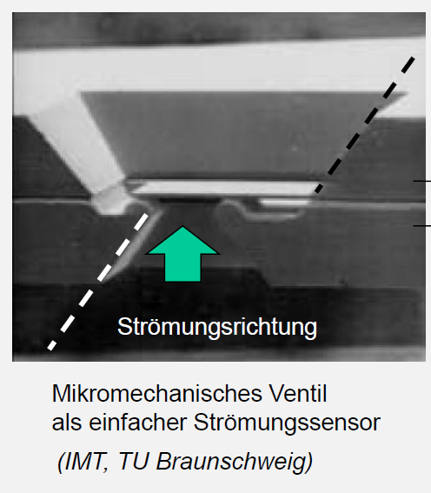
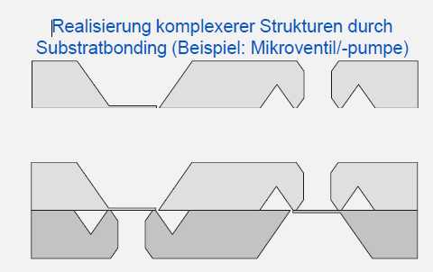
Ätzen in der Bulk (Volumen)-Mikro-Mechanik
Strukturen werden aus dem Substrat herausgeätzt
Besonders geeignet für tiefe Strukturen

Slide 6
Begriffe und Definitionen

Slide 7
Grundbegriffe
Begriff | Definition
Ätzrate r = Δz / t | Abtragsgeschwindigkeit des zu ätzenden Materials [µm/min] bzw. der zu ätzenden Schicht
Selektivität S = r_{mat1} / r_{mat2} | Verhältnis der Ätzrate des zu ätzenden Materials zur Ätzrate eines anderen Materials, z.B. die Fotolackmaske, die unter der zu ätzenden Schicht liegende Schicht, das Substrat.
Ätzzeit t = Δz / r | Die Dauer des Ätzvorgangs t ergibt sich aus dem Quotienten Schichtdicke / Ätzrate zzgl. einer prozessabhängigen Zeitvorgabe. Durch die Vorgabe werden Inhomogenitäten der Schichtdicke, der ätzenden Schicht oder der Ätzrate ausgeglichen, damit das zu ätzende Material restlos entfernt wird
Überätzen | Die Dauer des Ätzvorgangs ist größer als die Ätzzeit
Unterätzen | Unterätzen der Maske beim isotropen Ätzen

Slide 8
Grundbegriffe
Begriff | Definition
Isotropie | Die Ätzrate ist richtungsunabhängig
Anisotropie | Die Ätzrate ist richtungsabhängig
Anisotropiefaktor (A) | Beschreibt das Verhältnis der Ätzrate in horizontale und vertikale Richtung A= 1 - V1 / V2 bzw. A= 1 – V_{horizontal} / V_{vertikal} ; 0 ≤ A ≤ 1 (A= 1 größte Anisotropie, A= 0 Isotropie)
Nasstechnik | Materialabtrag mit einer sauren oder basischen Lösung, die anorganisch oder organisch sein kann
Trockentechnik | Materialabtrag mit Gas, Ionen oder reaktivem Plasma

Slide 9
Isotrop - Anisotrop
isotrop
anisotrop

Slide 10
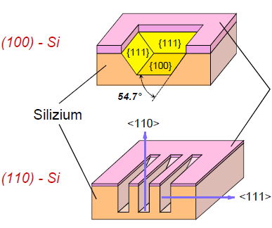
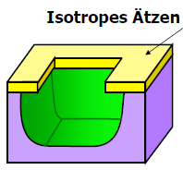
Isotrop - Anisotrop
Ätzen von Silizium mit KOH (Kalilauge)

Slide 11
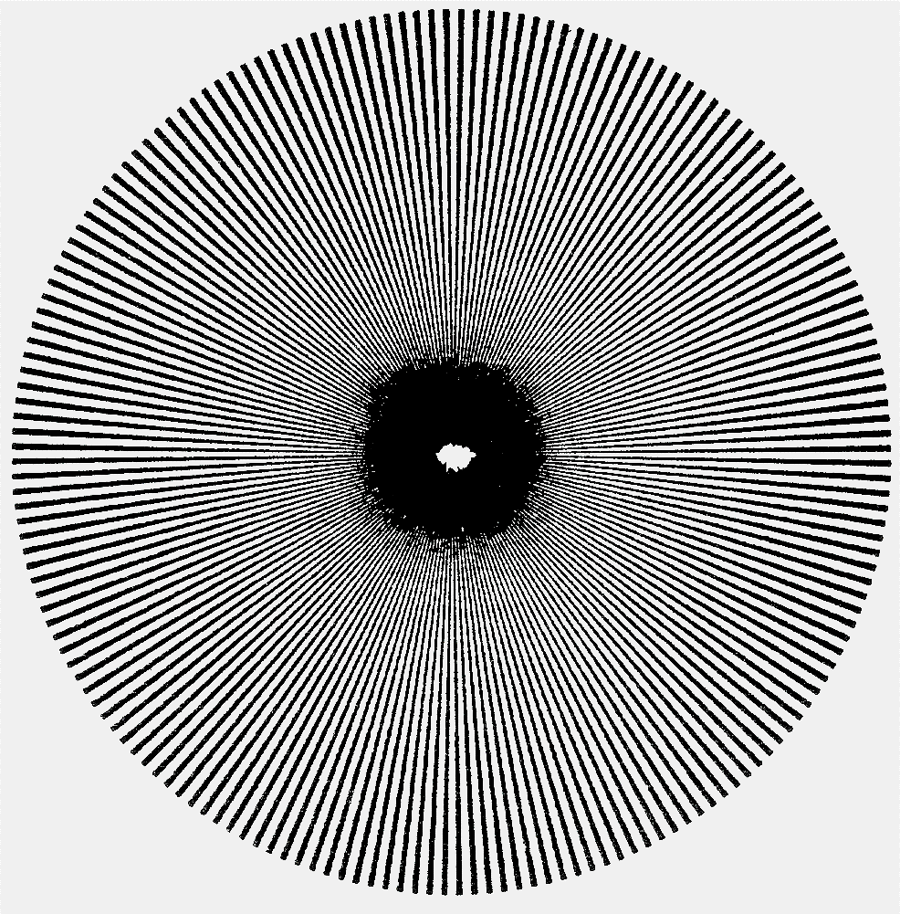
Charakterisierung der Anisotropie
Anisotropie wird durch Messung der Unterätzung entlang verschiedener Kristallrichtungen bestimmt
Testmaske zur Untersuchung der Orientierungsabhängigkeit der lateralen Unterätzrate . Der Winkelabstand zwischen den einzelnen Strahlen beträgt 1°

Slide 12
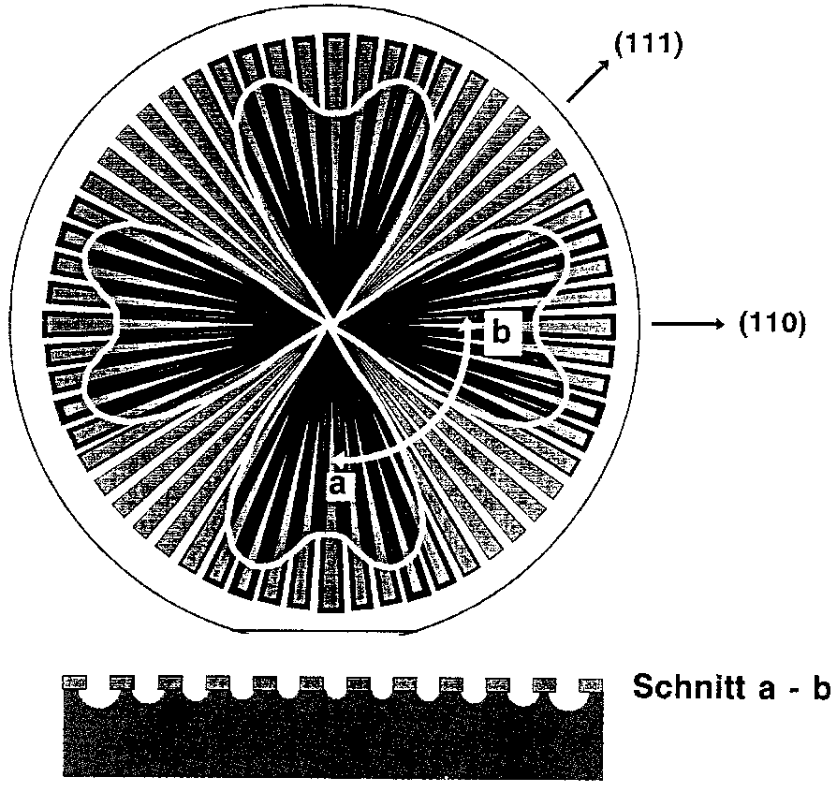
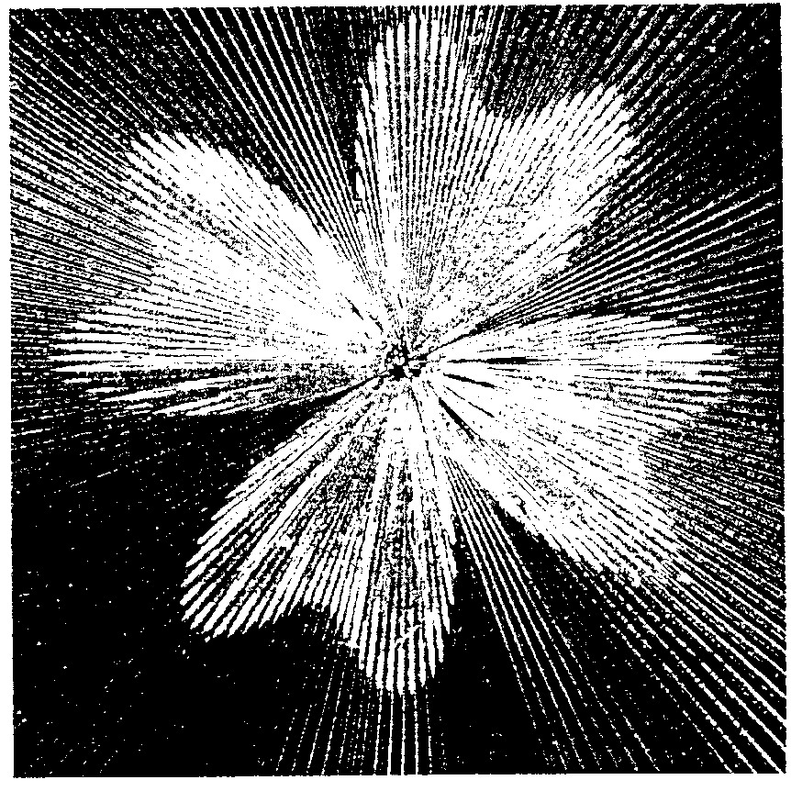
Charakterisierung der Anisotropie
Entstandenes Ätzmuster auf einer mit Ethylendiamin geätzten (100)-Scheibe

Slide 13
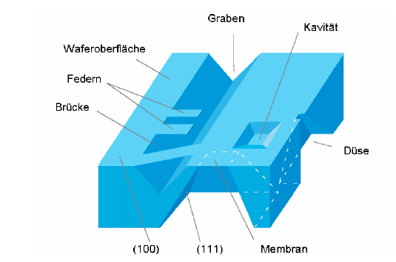
Stukturen

Slide 14
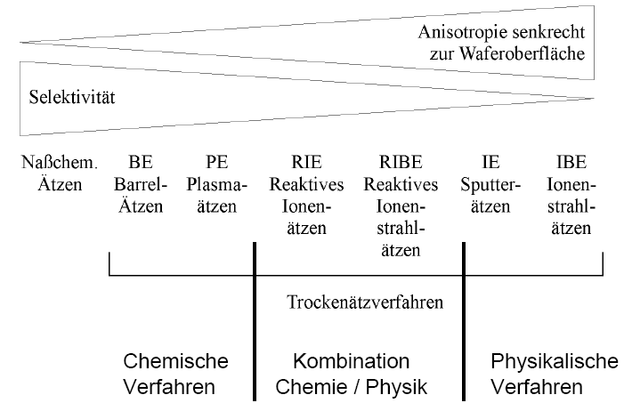
Selektivität ↔ Anisotropie

Slide 15
Anwendungsbeispiele

Slide 16
Beispiel Strömungssensor
Anisotropes Ätzen

Slide 17
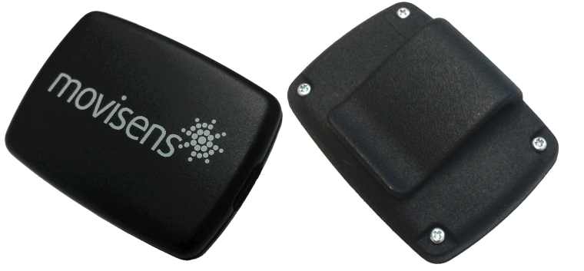
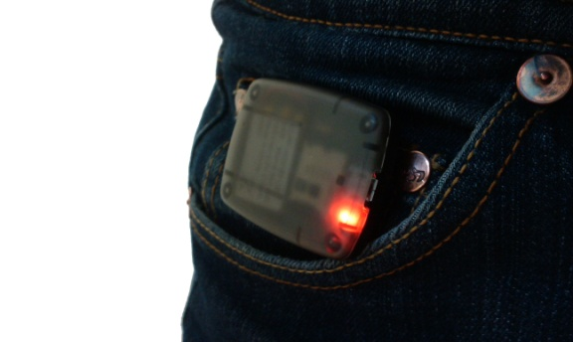
Beispiel Beschleunigungssensor
Messparameter
  3D-Beschleunigung (64Hz)
    Messbereich +/- 8g, Auflösung 4mg
  Luftdruck / Höhe (1Hz)
    Barometrische Höhenmessung, Auflösung ca. 15cm
Aufzeichnungsdauer
  Speicher: ca. 2 Monate bei Rohdatenaufzeichnung
  Batterielaufzeit: ca. 7 Tage
Features
  Bessere Aktivitätserkennung durch Drucksensor
  Exakte, modellbasierte Energieumsatzbestimmung
  Optimiert für Studien
  Rohdatenaufzeichnung, offenes Datenformat
  Verschiedene Tragesysteme

Slide 18
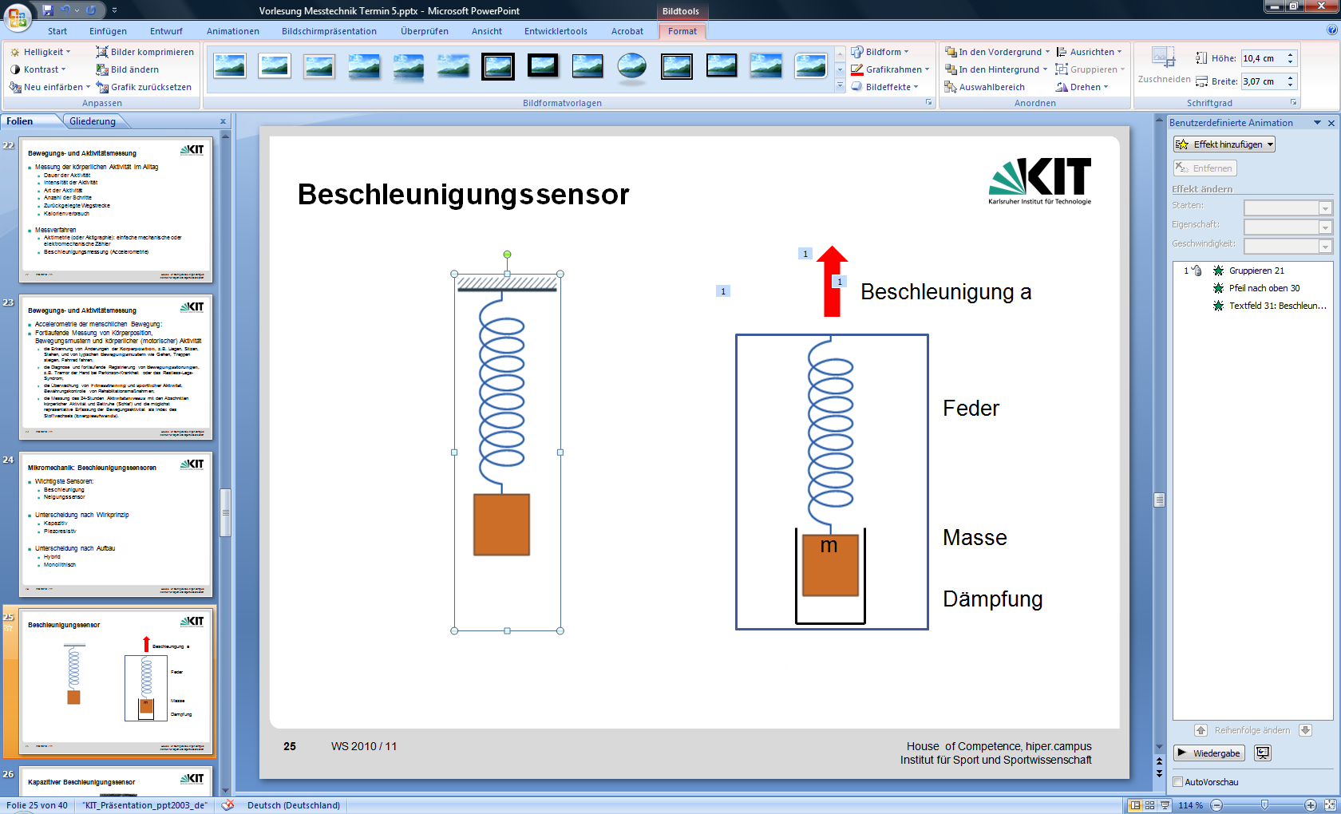

Beispiel Beschleunigungssensor
Besteht aus
  Masse, Feder, Dämpfer
  Masse wird durch Beschleunigung ausgelenkt
  Größe der Auslenkung ist Maß für Beschleunigung
Beschleunigung a
Feder
Auslenkung x
m
Masse
m
Dämpfung

Slide 19
Beschleunigungssensoren
Wichtigste Sensoren:
  Beschleunigungssensor
  Neigungssensor (Messung der Erdbeschleunigung)
Unterscheidung nach Wirkprinzip
  Kapazitiv
  Piezoresistiv
Unterscheidung nach Aufbau
  Hybrid
  Monolithisch

Slide 20
Kapazitiver Beschleunigungssensor
Auslenkung verändert die Kapazität eines Kondensators
Elektrode 1
m
Zentrale
Elektrode
C1
C2
Biegebalken
Elektrode 2
Nachteile: aufwendige Signalverarbeitung (sehr kleine Kapazitäts-änderungen)
Vorteile: einfache Gegenkopplung (Null-Mode) möglich

Slide 21
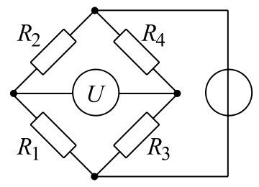
Piezoresistiver Beschleunigungssensor
Auslenkung verändert den Widerstand eines
piezoresistiven Materials
m
Biegebalken
Vorteile: Einfach auszulesen (Messbrücke)
Nachteile: Offset und Empfindlichkeit temperaturabhängig
→ Kompensation notwendig

Slide 22
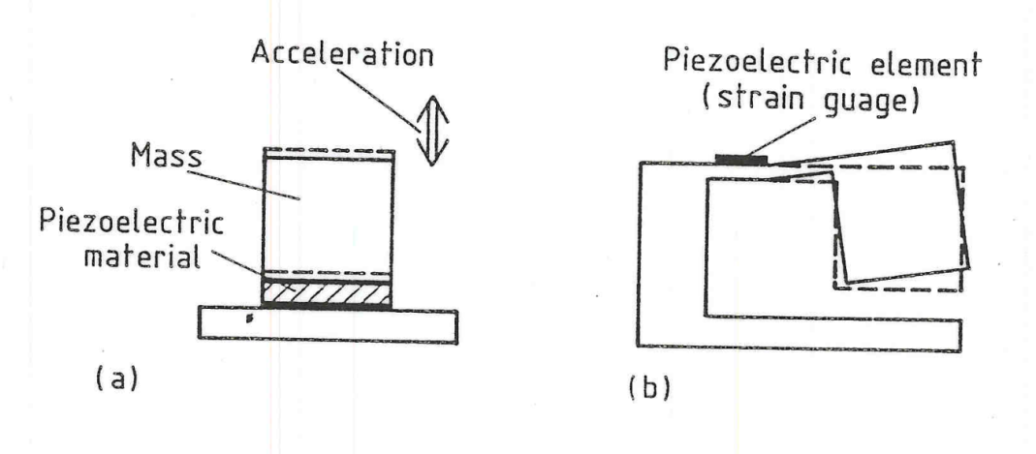
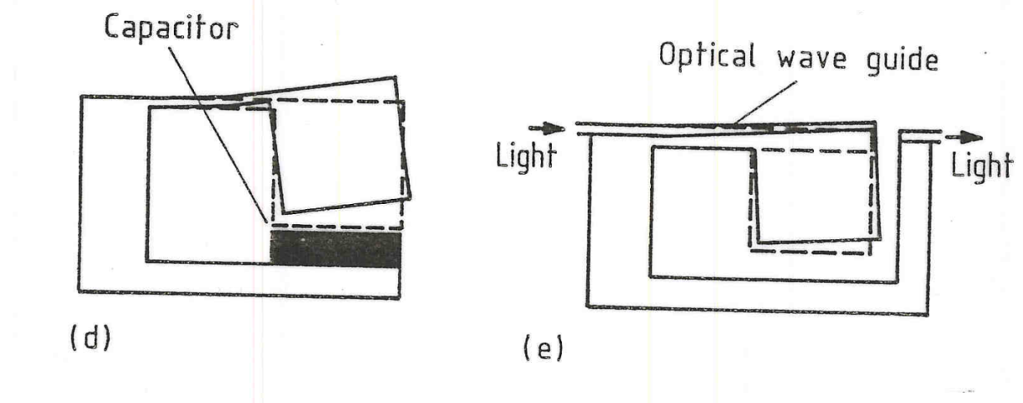
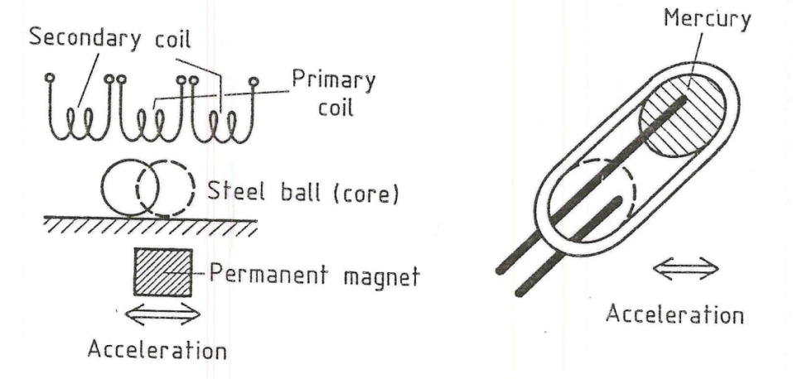
Wirkprinzipien von Beschleunigungssensoren

Slide 24
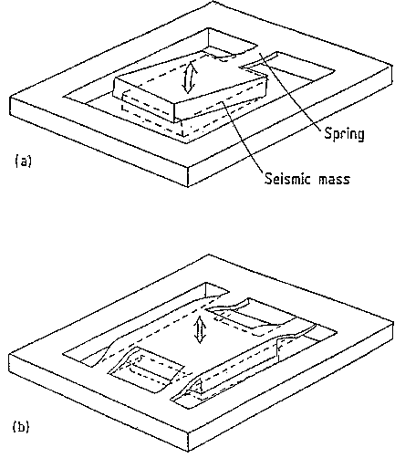
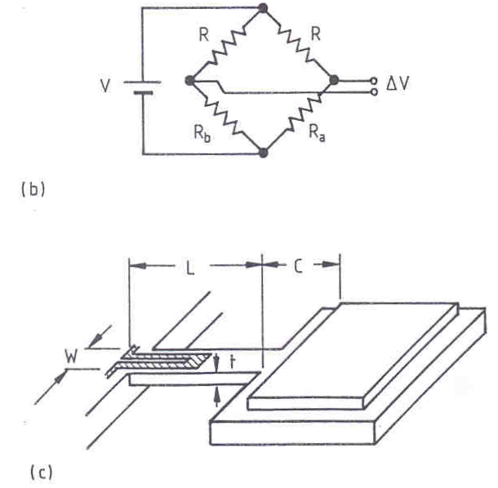
Beschleunigungssensoren

Slide 25
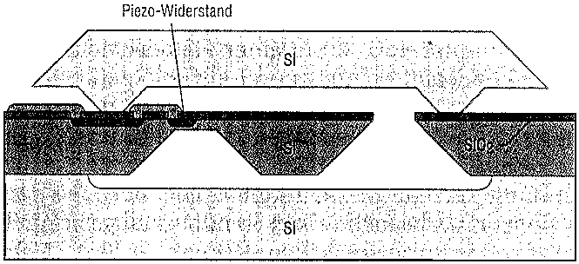
Piezoresistiver Beschleunigungssensor (Hybrid)

Slide 26
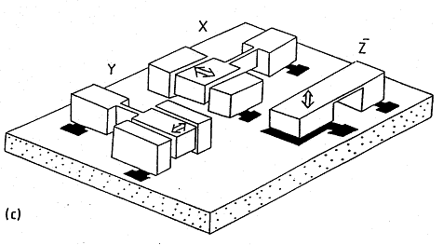
Hybride Beschleunigungssensoren
3-axialer Beschleunigungssensor in LIGA-Technik

Slide 27
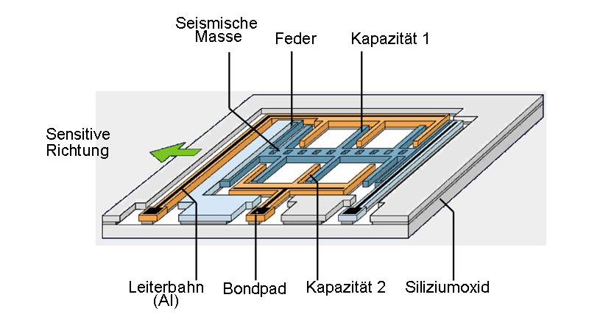
Monolitische Beschleunigungsensoren

Slide 28
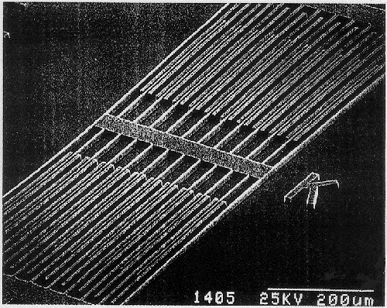
Monolitische Beschleunigungsensoren

Slide 29
Ätzprozesse und Ätztechnik

Slide 30
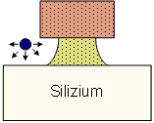
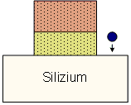
Ätzprozesse
Man kann zwischen zwei Ätzprozessen unterscheiden:
  Isotrope Ätzung
    Teilchen bewegen sich in alle Richtungen
    Hohe Selektivität
    Unterätzung der Maske
  Anisotrope Ätzung
    Teilchen bewegen sich senkrecht gerichtet oder entlang Gitterstrukturen
    Geringe Selektivität
    Strukturübertragung exakt
Lackmaske
Zu strukturierende Schicht
a
b
Isotroper (a) und anisotroper (b) Ätzprozess mit einer Maske

Slide 31
Typische Ätzprofile und Fehler
RESIST
U
1. Isotropes Ätzen führt zu einer schüsselförmigen Ausbildung des Materialabtrags und einer Unterätzung U der Fotolackmaske um mindestens die Schichtdicke. Die Kante der geätzten Struktur ist nicht gerade und senkrecht. Dies muss berücksichtigt werden, wenn die lateralen Abmessungen der Struktur von ähnlicher Größenordnung wie die Schichtdicke sind.
d
FEATURE
ETCH STOP
LAYER
2. Isotropes Ätzen mit Masken-Vorhalt, d.h. die Vergrößerung der Maskenstruktur bei einem Steg (Leiterbahnen), kann die Unterätzung im Hinblick auf die Stegbreite aus-
gleichen. Dadurch wird der kleinste mögliche Abstand zwischen Stegen vergrößert. Daher ist isotropes Ätzen nur sinnvoll, wenn die lateralen Strukturabmessungen groß gegen die Tiefe/Schichtdicke sind.
DESIRED
FEATURE
SIZE
3. Überätzen beim isotropen Ätzen führt zu einer unerwünschten Verringerung von Stegbreiten.
4. Anisotropes Ätzen: Der Ätzangriff erfolgt in diesem Beispiel nur nach unten (V_{h}= 0).
Mit anisotropem Ätzen können die kleinsten lateralen Abmessungen erreicht werden.
5. Isotropes Ätzen mit Ätzangriff der Maske entsteht, wenn die Selektivität zu gering ist, und führt zu einer unerwünschten Verringerung von Stegbreiten.
6. Anisotropes Ätzen mit geringer Selektivität zu der unterliegenden Schicht führt zu einem Angriff der Schicht.

Slide 32
Ätztechnik
Das Ätzen lässt sich grundsätzlich in zwei Techniken unterteilen
  Nasschemisches Ätzen
    Es handelt sich um ein chemisches Verfahren
    Eine chemische Lösung wird auf das ätzende Material aufgebracht
    Dieses Verfahren erfolgt im allgemeinen isotrop (richtungsunabhängig)
    Man unterscheidet zwischen Tauchätzung und Sprühätzung
  Trockenätzen
    Es gibt drei verschiedene Arten des Trockenätzens
      Chemisches Trockenätzen
      Chemisch-physikalisches Trockenätzen
      Physikalisches Trockenätzen

Slide 33
Nassätzen

Slide 34
Selektivität ↔ Anisotropie

Slide 35
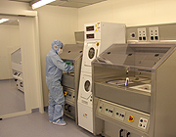
Nassätzen
Das Prinzip beim Nassätzen ist die Umwandlung des festen Materials der Schicht in flüssige Verbindungen unter zu Hilfenahme einer chemischen Lösung
Die eingesetzten Chemikalien können genau auf die vorhandenen Schichten abgestimmt werden
→ Sehr hohe Selektivität
Bildquelle: semefab

Slide 36
Anforderung
Folgende Anforderungen müssen von den chemischen Lösungen erfüllt werden:
  Die Maskierungsschicht darf nicht angegriffen werden
  Die Selektivität muss hoch sein
  Die Ätzung muss durch Verdünnung mit Wasser gestoppt werden können
  Es dürfen sich keine gasförmigen Reaktionsprodukte bilden, da die Bläschen vereinzelt Bereiche abschatten können
  Konstante Ätzrate über lange Zeit
  Die Reaktionsprodukte müssen direkt gelöst werden, damit keine Partikel die Ätzlösung verunreinigen
  Gute Umweltverträglichkeit und leichte Entsorgung

Slide 37
Tauchätzen
Eine ganze Horde mit Wafern wird auf einmal in einem Becken mit der Ätzlösung prozessiert
Durch Filter und Umwälzpumpen werden Partikel von den Wafern ferngehalten
Die Ätzrate muss genau bekannt sein, um reproduzierbare Ätzungen durchführen zu können
Eine exakte Temperierung der Ätzlösung ist erforderlich
Die Hebevorrichtung kann die Horde waagerecht und senkrecht transportieren
Durch Spülen mit Wasser wird nach der gewünschten Dauer der Ätzvorgang gestoppt
Anschließend kommen die Wafer in eine Trockenschleuder

Slide 38
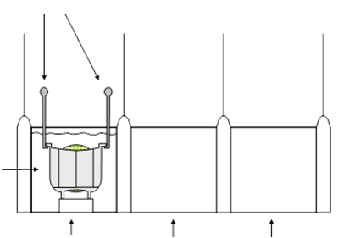
Tauchätzen
Vorteile:
  Viele Proben können parallel geätzt werden
  → Durchsatzrate ist sehr hoch
  Der Aufbau der Ätzanlage ist relativ einfach
Nachteile:
  Schichtabtrag ist relativ inhomogen
Hebevorrichtung
Wafer in
Horde
Ätzbecken
Wasserspülung
Wasserspülung
Bildquelle: http://www.halbleiter.org

Slide 39
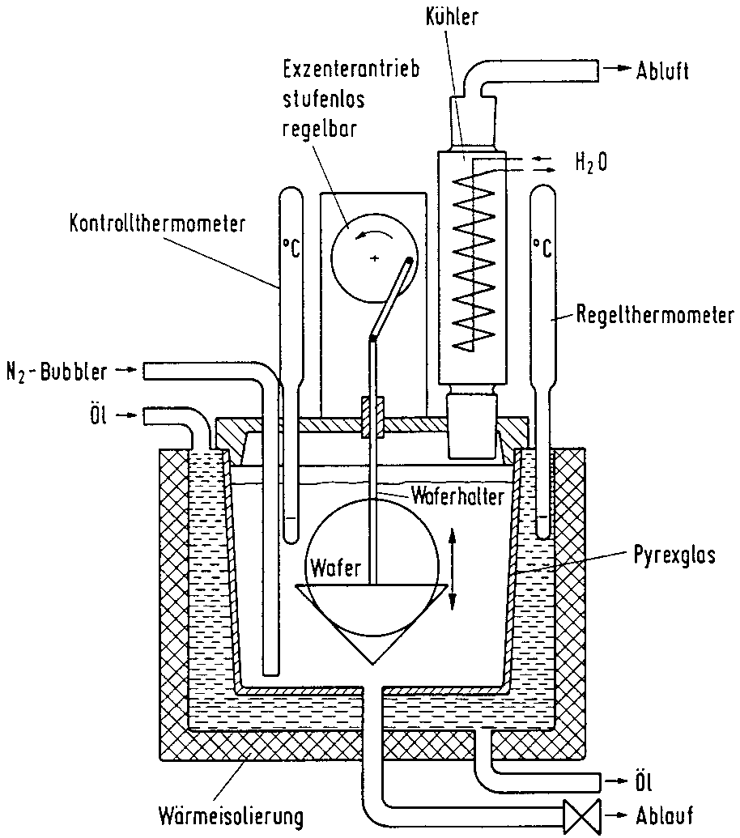
Ätzapparatur für das Siliziumätzen
Das Ölbad sorgt für eine Temperierung. Der N₂ - Bubbler führt N₂ zu, durchmischt das Bad und erzeugt eine Schutzgasatmosphäre gegen Luft (O₂)
Durch den Kühler wird verdampfende Lösung kondensiert und zurückgeführt. Die Waferbewegung sorgt für einen gleichmäßigen Ätzprozess

Slide 40
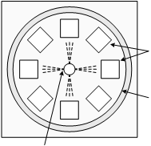
Sprühätzen
Rotieren einer oder mehrerer Proben um Düsen, aus denen die Ätzlösung austritt
Durch die Rotation und die stetige Zugabe frischer Ätzlösung ist die Homogenität sehr hoch
Zum Trocknen werden die Proben unter Rotation in heißer Stickstoffatmosphäre gebracht
Nachteil ist hier der relativ hohe Aufwand zum Ätzen der Probe
Wafer in Horden
Rotierende Trommel
Sprühdüsen
Bildquelle: http://www.halbleiter.org

Slide 41
Trockenätzen

Slide 42
Trockenätzen
Materialabtragung durch ein gasförmiges Ätzmedium
Teilschritte
  Erzeugung reaktiver Teilchen
  Transport oder Beschleunigung der Teilchen zum Substrat
  Ätzung durch Substratoberfläche
  Abtransport der Reaktionsprodukte
Trockenätztechnik in verdünnter Gasatmosphäre
  Reagierende Teilchen haben senkrecht zur Oberfläche gerichtete Bewegung → ermöglicht Anisotropie

Slide 43
Anlagenkonzepte beim Trockenätzen
Substrat befindet sich im Plasma
Substrat und Plasma sind räumlich voneinander getrennt
  Größere Freiheit bei Wahl der Prozessparameter
  Reines Sputtern oder rein chemisches Ätzen je nach gewählter Prozessführung möglich
  Komplexe Anlagen

Slide 44
Wichtige Anwendungen in der MST
Strukturierung von Dielektrika (Nitrid, Oxid)
Strukturierung von Polysilizium
Tiefenätzen von Silizium (DRIE)
Strippen von Resist durch Veraschen (Plasmaätzen)
Strukturierung von Metallen durch RIBE (Reaktive Ion Beam Etching)

Slide 45
Arten des Trockenätzen
Physikalische Abtragung | Chemische Abtragung
Ion Milling | Barrel-Ätzen
Anisotrop (senkrechte Wände) | Isotrope Ätzung
Geringe Ätzraten (10 nm/min) | Mäßige Ätzraten (20 - 100 nm/min)
Geringe Selektivität | Hohe Selektivität
Chemisch physikalische Abtragung
Anisotrope Ätzung
Hohe Ätzraten (20 - 500 nm/min)
Hohe Selektivität

Slide 46
Chemisches trockenätzen

Slide 47
Chemisches Trockenätzen
Rein chemisches Ätzen
Die Scheibenoberfläche wird nicht durch beschleunigte Ionen geschädigt
Das Ätzprofil ist auf Grund der frei beweglichen Gasteilchen isotrop
  → meist zum Abtragen kompletter Schichten bei hoher Ätzrate eingesetzt
Anlagenvarianten:
  Barrel-Ätzen
  Plasma-Ätzen (Downstream)
Chemisches Trockenätzen
+
+
+
+
+
+
+
+
Maske
Schicht
Substrat
+
+
+
+
+
+
+
+
+
+
+
Maske
+
+
Maske
+
+
+
Substrat
Isotropes chemisches Ätzen durch
reaktive Ionen und Radikale
Bildquelle: www.imtek.de

Slide 48
Selektivität ↔ Anisotropie

Slide 49
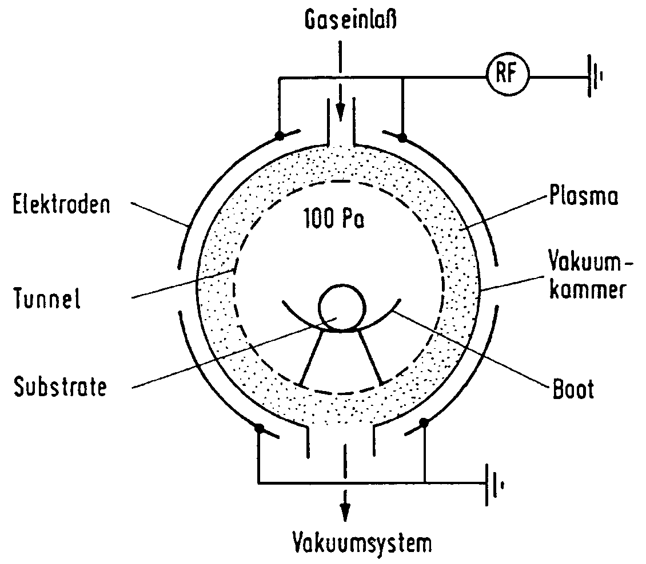
Barrel Ätzen
Trockenchemisches Verfahren
Isotrop, Hohe Selektivität
Aktivierung des Ätzgases
im Plasma
Trennung von Substrat und Plasma durch Lochzylinder
Batchprozess:
  Viele Wafer gleichzeitig
  Hoher Durchsatz
Kostengünstiges Verfahren
Homogenität relativ schlecht
  Unterschiede an Rand und in der Mitte des Wavers
Hauptanwendung: Strippen
von Photoresist und Röntgenresist in Sauerstoffplasma
Rohrförmiger Reaktor für Boote
mit 25-50 Substraten

Slide 50
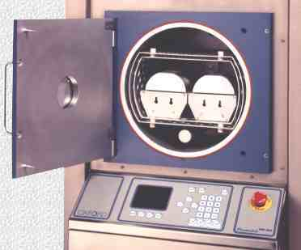
Barrel Ätzen
Typische Anwendungen:
isotropes Photoresist Strippen mit geringer Schädigung
Strippen von stark vernetztem Resist
isotrope SiN Rückseitenätzung
Si Ätzen für Solarzellen (Ränder)
Plasma Reinigung
Rohrförmiger Reaktor für
50 x 6"/ 100 x 4" oder 50 x 8" / 100 x 6"

Slide 51
Selektivität ↔ Anisotropie

Slide 52
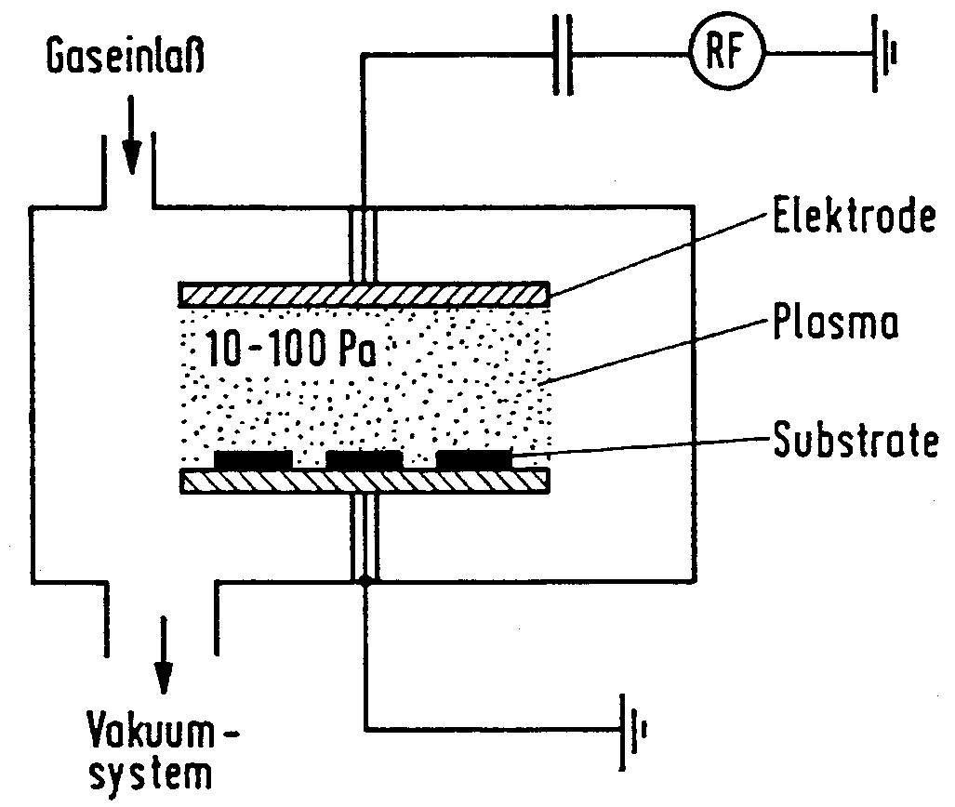
Plasmaätzen
Aktivierung des Ätzgases
im Plasma (13,56 MHz)
Gegenelektrode ist kapazitiv gekoppelt und lädt sich negativ auf; Substrate sind auf Erdpotential!
Ätzabtrag durch chemische Reaktion mit den Plasmabestandteilen (Elektronen, Ionen, Radikale, Ätzgas), ergibt ähnliche Eigenschaften wie das nasschemische Ätzen
Isotrop, hohe Selektivität
Hohe Ätzrate
Haupteinsatz: Ätzen geschlossener
Schichten auf der Substratrückseite
Schema des Plasma-Ätzens
im Parallel-Platten-Reaktor

Slide 53
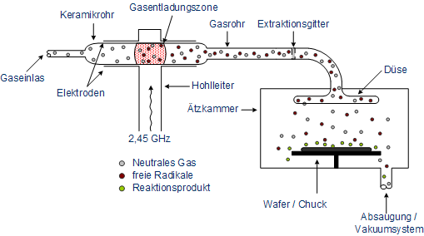
Plasmaätzen (Downstream-Ätzer)
Bildquelle: www.imtek.de

Slide 54
Beispiele zum Plasmaätzen
Si-Ätzen mit CF4 (Tetrafluormethan)
  Erzeugen der ätzenden Komponente im Plasma
  Fluorradikale:
  Chemische Vorgänge
    Fluorradikale greifen Siliziumoberfläche an (Aufbrechen der Si-Si Bindung)
    Ätzprodukt: SiF4

Slide 55
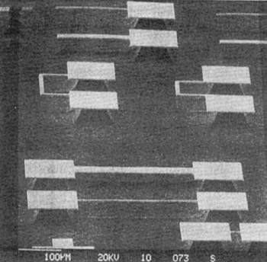
Anwendung des Plasmaätzens
Prozess-Flow:
  Abscheidung Al auf Si Wafer
  Strukturierung von Al
  Plasmaätzen Si mit SF6 / O2
    Anisotropes Ätzen von Si
    Al als Maskierung
Konsequenz:
  Vollständige Unterätzung von schmalen Strukturen (Brücken, Stege)
  Großflächige Strukturen werden nur teilweise unterätzt
Freistehende Strukturen aus Aluminium ohne Opferschichttechnologie
Bildquelle: C. Lindner et al., Transducers 1991, p. 524

Slide 56
Chemisch-physikalisches Trockenätzen

Slide 57
Selektivität ↔ Anisotropie

Slide 58
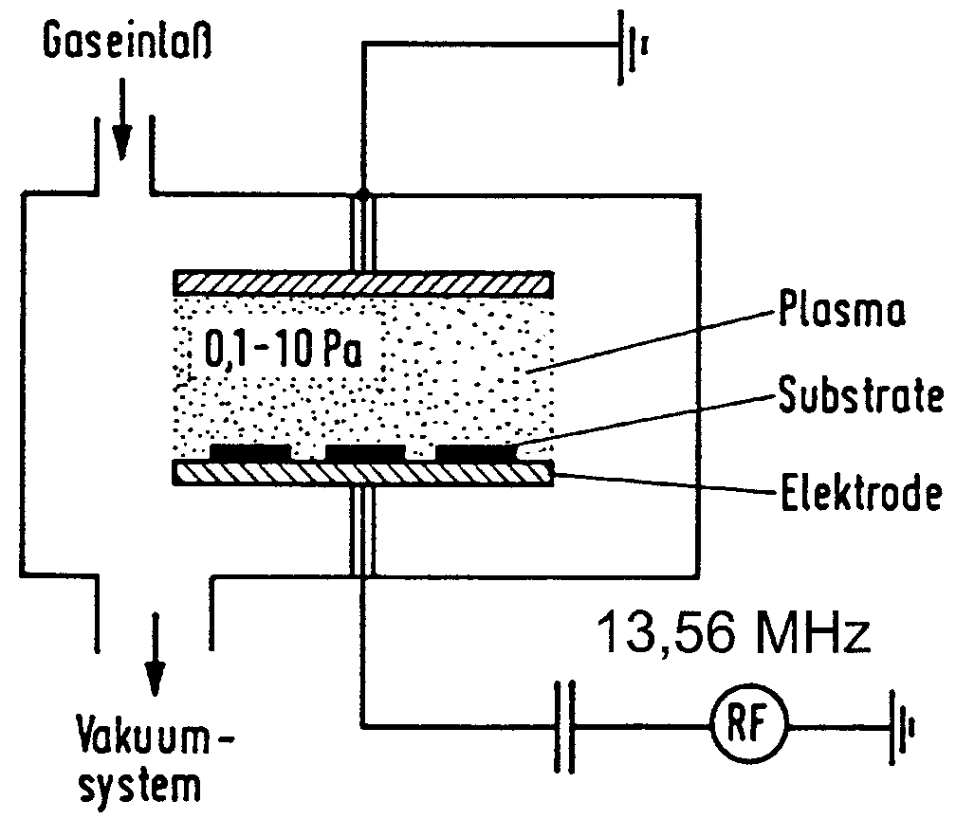
Reaktives Ionenätzen (Reactiv Ion Etching RIE)
RIE ist Stand der Technik für
das Ätzen feinster senkrechter Strukturen und für das anisotrope Trockenätzen von Silizium
Unterschiede zum Plasma-Ätzen:
Die Substrate sind kapazitiv an
RF-Quelle gekoppelt und laden sich negativ auf:
  Die Bias-Spannung sorgt für einen gerichteten Beschuss der Substrate mit den positiv geladenen Ionen
Gleichzeitiges Sputter-Ätzen und Chemisches Ätzen in einem Reaktor

Slide 59
Reaktives Ionenätzen (Reactiv Ion Etching RIE)
In der Gasentladung entstehen
  Reaktive Gase
  Reaktive Ionen
  Inerte Ionen
Vorteile
  Hohe Selektivität
  Hohe Anisotropie
  Hohe Ätzrate
    Anisotropie und Ätzrate sind durch “Prozess – Chemie“ und Prozessparameter (RF-Leistung, Druck, Plattenabstand, Gasfluss,... ) einstellbar
  Senkrechte Wände
  Die Anisotropie wird durch eine Seitenwandpassivierung erreicht
Reaktives Ionenätzen ist daher die am weitesten verbreitete Trockenätztechnik

Slide 60
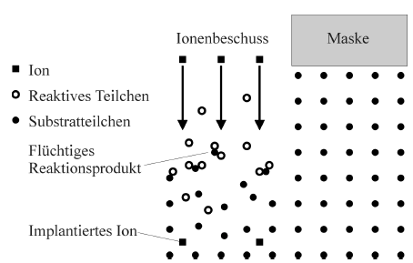
Effekte beim reaktiven Ionenätzen
Erhöhung der Ätzrate
  Schädigung der Oberfläche:
    Ionen mit einer Energie > 50 eV erzeugen Gitterfehler und brechen Oberfläche auf
      Chemische Reaktion geht dadurch schneller
      Gitterfehler reichen mehrere Atomlagen in die Tiefe
    Ionen mit einer Energie < 50 eV sputtern ätzhemmende Oberflächenbeläge ab
Bildquelle: www.imtek.de

Slide 61
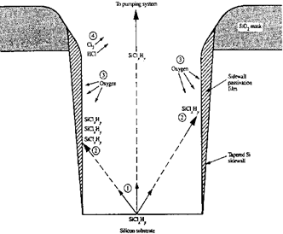
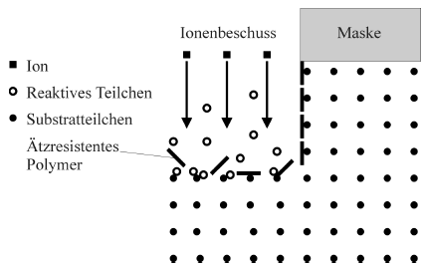
Effekte beim reaktiven Ionenätzen
Seitenwandpassivierung
  Bildung von Polymeren aus den Ätzgasen mittels Plasmapolymerisation
  Polymere werden chemisch nicht angegriffen, sie werden jedoch von den Ionen physikalisch abgesputtert
  Polymerablagerung am Boden werden durch Sputterprozesse entfernt
  Ablagerung an der Seitenwand bleiben, da kein Ionenbeschuss
    Polymere verhindern weitere chemische Reaktion
    Seitenwand ist passiviert und wird nicht mehr weiter geätzt
Bildquelle: www.imtek.de

Slide 62
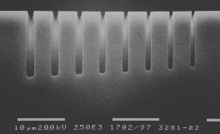
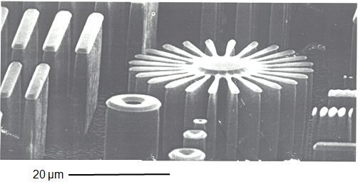
Anisotropie bei RIE durch Seitenwandpassivierung
Bildung einer Polymer-Passivierungsschicht durch Betrieb als PECVD- Reaktor
Wechsel zwischen Ätzprozeß und Polymerabscheidung
Abtrag der Polymerschicht durch Sputtern bevorzugt am Trench-Boden
Verarmung des Plasmas in den schmäleren Gräben (Loading Effekt)
Design mit möglichst gleichen
Trenchbreiten anstreben

Slide 63
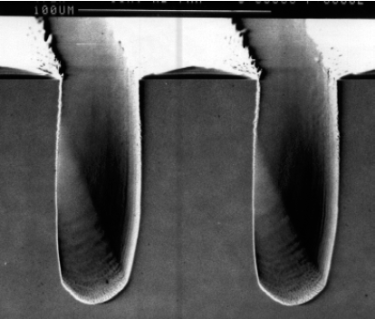
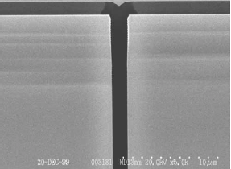
Anwendung des reaktiven Ionenätzens
RIE-Ätzen wurde für die VLSI-Technologie entwickelt
Beispiel: Tiefe Gräben im CMOS-Prozess
  Tiefe Gräben (trenches) erlauben hohe Kapazitäten von integrierten Kondensatoren bei geringem Flächenbedarf
Bildquelle: www.imtek.de

Slide 64
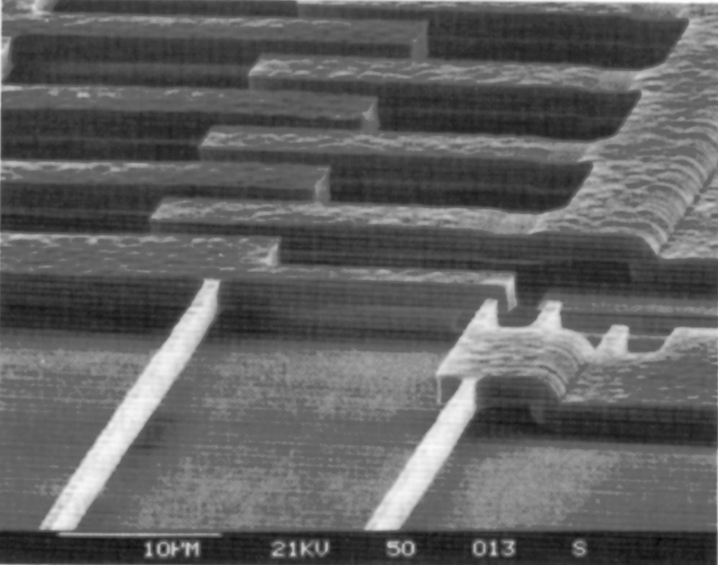
Anwendung des reaktiven Ionenätzens
Freistehende Poly-Siliziumstrukturen in der Oberflächenmikromechanik
Vorteile:
  Präzises Ätzen und senkrechte Wände ermöglichen kleine Abstände zwischen den Elektroden
  → stärkere elektrostatische Kräfte
Bildquelle: www.imtek.de

Slide 65
Selektivität ↔ Anisotropie

Slide 66
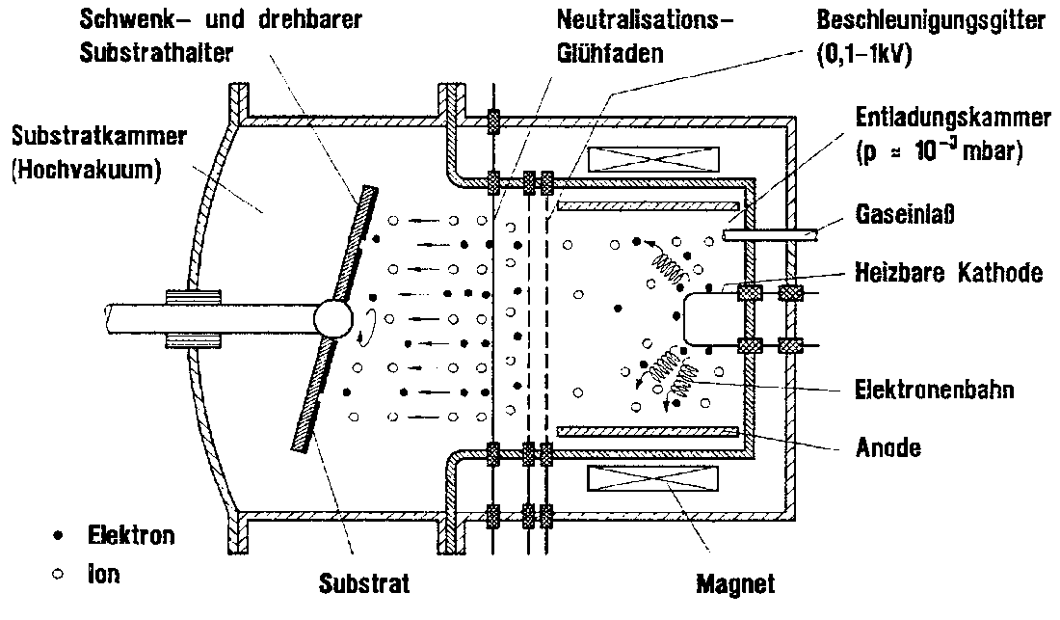
Reaktives Ionenstrahlätzen (RIBE)
Gleiche Anordnung wie beim Ionenstrahlätzen
Ionenquelle wird mit reaktivem Gas betrieben
Betrieb im Hockvakuum
Beschuss mit reaktiven Ionen
Isoptrop bis anisotrop
Selektivität mittel

Slide 67
Physikalisches Trockenätzen

Slide 68
Selektivität ↔ Anisotropie

Slide 69
Sputterätzen
Sputter - Ätzen
+
Physikalisches Ätzen mit inerten Ionen
  meist Ar⁺ bei 0,1 bis 1 keV
Hohe Anisotropie
  Ätzrichtung durch Ionenstrahl vorgegeben
Geringe Selektivität
  Sputterraten für alle Materialien in
  derselben Größenordnung
  Maske wird ebenfalls abgesputtert
  Limitierte Ätztiefe auf 2 bis 3-fache
  Maskendicke
+
Maske
Schicht
Substrat
Maske
Substrat
Anisotroper Abtrag durch Beschuss
mit gerichteten Ionen (E-Feld)
Bildquelle: www.imtek.de

Slide 70
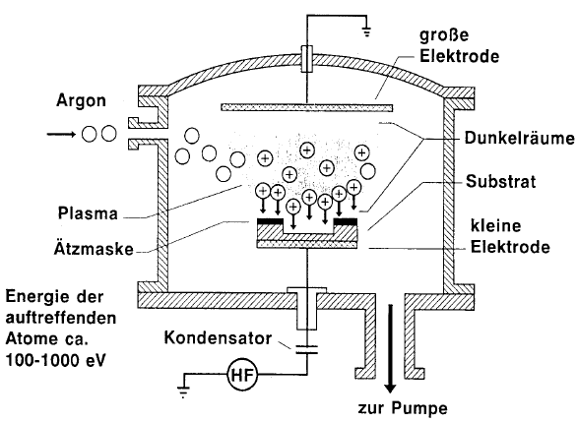
Sputterätzen
Bildquelle: www.imtek.de

Slide 71
Sputterätzen
Elektrodenkonfiguration
  Elektrodenabstand ca. 1-5 cm
  Unterschiedlich große Flächen
  Wafer auf Bodenelektrode im direkten Kontakt mit Plasma
Plasma
  Inertgas (Typisch Argon) bei Druck 0,5 -10 Pa
  Gasentladung auf mittleren Bereich zwischen Platten beschränkt
  Größerer Spannungsabfall an kleinerer Elektrode
    Spannungsabfall ~ (Flächenverhältnis)⁻⁴
    Elektroden laden sich negativ
  Positive Ionen werden auf Elektrode hin beschleunigt
    Primär auf kleine Elektrode (höherer Spannungsabfall)
    auch auf gegenliegende Elektrode

Slide 72
Sputterätzen
Feldlinien stehen senkrecht zur Waferoberfläche
  Anisotropie bei niedrigen Drücken
  Bei höheren Drücken nehmen Stöße zwischen Ionen zu
  → Anisotropie wird weniger ausgeprägt
Selektivität
  Sputterätzen ist ein physikalisches Prinzip
  → sehr geringe Selektivität

Slide 73
Probleme beim Sputterätzen
Redeposition
Erosionsgräben (trenching)
Absputtern der Maske
Facettenbildung (faceting)
Implantation der Ionen

Slide 74
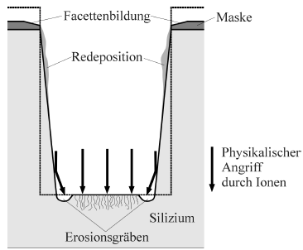
Probleme beim Sputterätzen
Redeposition
  Keine chemische Umsetzung beim Zerstäuben
  Teilchen können sich also wieder niederschlagen
  Ablagerung insbesondere an Seitenwänden
Bildquelle: www.imtek.de

Slide 75
Probleme beim Sputterätzen
Erosionsgräben
  Ionen werden an Seitenwänden reflektiert
  Lokale Erhöhung der Ionenstromdichte am Boden in Wandnähe
  Höhere Ätzrate
  Ausbildung von Erosionsgräben
Bildquelle: www.imtek.de

Slide 76
Probleme beim Sputterätzen
Facettenbildung (faceting)
  Maximum der Sputterausbeute liegt bei ca. 70º
    Flächen mit dem idealen Einfallswinkel werden am schnellsten geätzt
    Ecken werden bevorzugt abgesputtert (faceting)
  Durch Winkelabhängigkeit bilden sich bei anfänglich senkrechten Kanten im Laufe des Ätzprozesses schräge Flanken
  Bei streifendem Einfall der Ionen an den Wänden wird kein Material an der Wand abgetragen
    Selbst leicht geneigte Seitenwände werden nicht abgesputtert
  Mit Sputterätzprozessen können keine senkrechten Wände erzeugt werden

Slide 77
Probleme beim Sputterätzen
Implantation
  Energie der sputternden Ionen ist oft ausreichend für eine oberflächennahe Implantation
  → Schädigung und evtl. Dotierung der oberflächennahen Schicht bis ca.1μm Tiefe
Sonstige Probleme:
  Sputternde Ionen werden teilweise in den Reaktionsraum zurückgestreut und treffen die Apparatur
    Apparatur wird ebenfalls abgesputtert
    Kontamination / Verunreinigung
  Geringe Ätzrate von lediglich einigen 10 nm/min
    → geringer Durchsatz

Slide 78
Selektivität ↔ Anisotropie

Slide 79
Ionenstrahlätzen
Räumliche Trennung von Substraten und Plasma
Gleiche Anordnung wie beim reaktiven Ionenstrahlätzen
Bildquelle: www.imtek.de

Slide 80
Ionenstrahlätzen
Räumliche Trennung von Substraten und Plasma
  Ionenstromdichte und Ionenenergie unabhängig kontrollierbar
  Keine Kontamination durch Absputtern
Ionenstrom und Ionenenergie
  10% bis 30% der im Plasma erzeugten Ionen werden extrahiert
  Beschleunigungsgitter (0.1 – 1kV)
  Neutralisation des Ionenstroms mit Elektronen verhindert Aufweitung
Bildquelle: www.imtek.de

Slide 81
Ionenstrahlätzen
Inertes Ätzgas (Ar, N₂)
Druck: Ionenkanone P ≈ 0,1 mTorr, Parallelplattenreaktor 10 -100 mTorr.
  Je geringer der Druck ist, desto stärker anisotrop/ gerichtet ist der Ätzprozess.
Alle Materialien ätzbar
Hohe Anisotropie (Vhorizontal << Vsenkrecht)
Geringe Selektivität, da die Sputterrate nur schwach von der Masse der Atome abhängt.
Geringe Ätzrate, da die Ionendichte im Strahl gering ist.

Slide 82
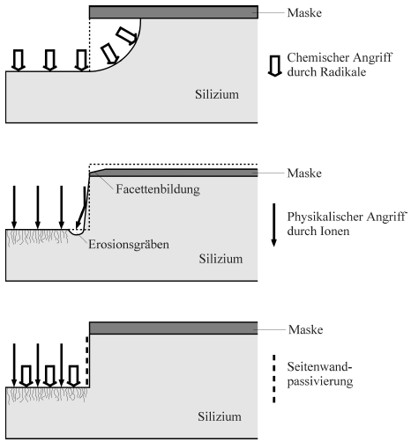
Vergleich der Ätzprofile
Plasmaätzen
Sputterätzen
Reaktives Ionenätzen
Bildquelle: www.imtek.de

Slide 83
Trockenätzen Zusammenfassung
BE: Barrel Etching = Barrel- Ätzen
  Das chemische Ätzen erfolgt praktisch ausschließlich mit freien Radikalen.
  Das Ätzprofil ist jedoch stark isotrop und die Selektivität ist gut
PE: Plasma Etching = Plasmaätzen
  Chemisches Ätzen mit freien Radikalen und geringer Unterstützung durch Ionen.
  Das Ätzprofil ist isotrop bis anisotrop und die Selektivität ist gut
RIE: Reaktive Ion Etching = Reaktives Ionenätzen
  Gerichtetes, stark ionenunterstütztes Ätzen mit reaktiven Ionen, die in einer Gasentladung erzeugt werden, wobei das Substrat mit dem Plasma in Berührung steht.
  Ätzprofil ist isotrop bis anisotrop, die Selektivität ist ausreichend bis gut

Slide 84
Trockenätzen Zusammenfassung
RIBE: Reaktive Ion Beam Etching = Reaktives Ionenstrahlätzen
  Gerichtetes, stark ionenunterstütztes Ätzen mit reaktiven Ionen, die wie beim IBE erzeugt und auf das Substrat beschleunigt werden.
  Das Ätzprofil ist isotrop bis anisotrop und die Selektivität ist ausreichend bis gut
IE: Ion Etching = Sputterätzen
  Physikalisches Ätzen mit Inert-Ionen, die in einer Gasentladung erzeugt und auf das Substrat beschleunigt werden, wobei das Substrat mit dem Plasma in Berührung steht
  Ätzprofil ist sehr anisotrop, die Selektivität ist sehr gering
IBE: Ion Beam Etching = Ionenstrahlätzen
  Physikalisches Ätzen mit Inert-Ionen, die in einer Gasentladung erzeugt und mit einer Ionenkanone auf das Substrat beschleunigt werden, wobei sich das Substrat außerhalb des Plasmas in einer auf Hochvakuum gehaltenen Ätzkammer befindet
  Ätzprofil ist sehr anisotrop, die Selektivität ist sehr gering

Slide 85
Aufgabensammlung
Beschreiben sie den Unterschied zwischen Anisotropie und Isotropie.
Was ist der Anisotropiefaktor?
Was ist Selektivität?
Warum kann man Silizium anisotrop ätzen?
Wie kann man die verschiedenen Ätzprozesse einteilen?
Was ist Sputterätzen? Wie funktioniert das Prinzip?

Slide 86
Ätzstoppverfahren

Slide 87
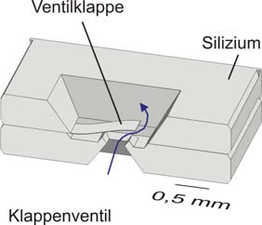
Ätzstoppverfahren
Grundlegende Frage:
“Wie kann ich eine Membran oder einen Balken mit einer exakt definierten Dicke herstellen?
z.B. zur Herstellung eines Rückschlagventils mit einer Ventilklappe

Slide 88
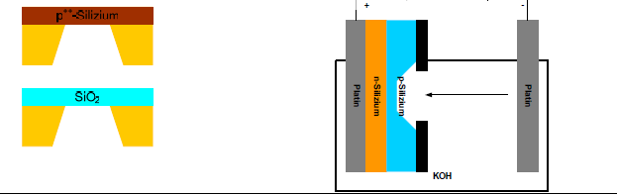
Ätzstoppverfahren
Anisotroper Ätzstopp
Ätzstopp nach Zeit
Selektiver Ätzstopp an Isolatorschicht
Selektiver Ätzstopp an hochdotierter p⁺⁺ Schicht
Elektrochemischer Ätzstopp

Slide 89
Anisotroper Ätzstopp

Slide 90









Ätzstop an {111} - Ebenen bei Ätzung mit KOH
EDP, TMAH-Lösung
Als Maskenschicht reicht Photolack nicht aus. Die Maskenschicht z.B.SiO₂ muss vorher strukturiert werden Die Fenster in der Maskierung müssen zu den Kristallachsen genau ausgerichtet sein.
(100)-Wafer: Es gibt 4 Scharen von {111} - Ebenen mit einem Winkel von 90° in der Oberfläche und unter 54,74° zur Oberfläche geneigt. Konkave Ecken bilden sich aus!
Es gibt 2 Scharen von {111} - Ebenen senkrecht zur Oberfläche und mit einem Winkel von 109,47° in der Oberfläche.
(110)-Wafer:

Slide 91
Ätzstopp nach ZEit

Slide 92
Ätzstopp auf Zeit
Waferdicke: 525 μm ± 25 μm
Gewünschte Dicke der Klappe: 20 μm
Ätzrate (30 % KOH; 80 ºC): 79 μm/h = 1,32 μm/min
Erforderliche Ätztiefe: 525 μm – 20 μm = 505 μm
Berechnete Dauer: 382 min ± 20 min
Ätzergebnis ist sehr empfindlich gegenüber Schwankungen in den Prozessparametern, Schwankungen der Waferdicke, Kristallorientierung, …
Batchprozess mit 25 Wafern und „Ätzstopp auf Zeit“ wäre eigentlich günstig, aber ...
aufgrund individueller Schwankungen in der Waferdicke muss jeder Wafer einzeln behandelt werden

Slide 93
Selektiver Ätzstopp

Slide 94
Selektive Ätzstoppverfahren
Grundlagen für einen automatischen Ätzstopp
Beim Ätzen mit KOH werden während der Oxidation Elektronen aus der Grenzschicht in den Kristall injiziert
Anschließende Reduktion verbraucht die injizierten Elektronen:
  Elektrische Veränderungen in der Grenzschicht sollten also den Ätzvorgang beeinflussen
  Entfernung der Elektronen an der Grenzfläche stoppt die Ätzung

Slide 95
Wie kann man Elektronen entfernen?
Rekombination im p+-dotierten Halbleiter: p+-Ätzstopp
  Elektronen rekombinieren mit Löchern
  Elektronen stehen somit für die Ätzung nicht mehr zur Verfügung
Konsequenz:
Ätzrate ist von der Dotierung abhängig
Hohe Dotierungen führen zur starken Verringerung der Ätzrate
Absaugen in elektrischem Feld: Elektrochemischer Ätzstopp
Wirkungsprinzip: Äußere Spannung entzieht Elektronen
Vorteil gegenüber p+-Ätzstopp: Ätzstopp an niedrig dotierten Schichten möglich

Slide 96
Vorteile eines automatischen Ätzstopp
Bessere Homogenität
  Keilfehler über den Wafer spielt keine Rolle
  Schwankung der Waferdicke spielt keine Rolle
Unabhängigkeit von Schwankungen der Prozessbedingungen
  Temperaturschwankungen
  Konzentrationsschwankungen der Ätzlösung

Slide 97
Selektiver Ätzstopp mit Dotierschicht

Slide 98

Ätzrate als Funktion der Dotierung
Ätzrate in Abhängigkeit der Bor-Dotierung für verschiedene KOH-Konzentrationen
Sehr guter Ätzstopp bei extremer Dotierkonzentration (entarteter Halbleiter), relativ unkritisch, wann der Wafer aus der Ätzlösung genommen wird
Bildquelle: Heuberger

Slide 99
Nachteile des p+-Ätzstopps
Bor-Atome sind kleiner als Silizium
  Es entstehen innere Zugspannungen, die durch Tempern nicht vollständig abgebaut werden können
  Schichtmaterial wird brüchig
  Freigelegte Strukturen können sich verbiegen oder sogar brechen
p⁺ Material ist entartet
  Keine Integration elektronischer Bauelemente möglich
  (z.B. p/n Übergänge)
  Monolithische Integration von Mechanik und Elektronik weder in CMOS noch in der Bipolar-Technik möglich
  Abhilfe schafft niedrig dotierte Epitaxie-Schicht über vergrabener p⁺- Schicht

Slide 100

Anisotropes Ätzen mit Ätzstoppschichten

Slide 101

Herstellung einer Membran mit Ätzstopschicht

Slide 102
Elektrochemischer Ätzstopp

Slide 103


Elektrochemie des KOH-Ätzens
Elektrochemie erlaubt Ätzstopp bei niedrig dotierten Schichten
p-Silizium wird selektiv zu n-Silizium geätzt
Vorspannung des pn – Übergangs in Sperrrichtung
e- werden abgesaugt, Ätzung stoppt auf n-Seite

Slide 104
Vor- / Nachteile Elektrochemischer Ätzstopp
Vorteile:
Homogene und genaue Herstellung von Membranen & Strukturen
Ätzstopp in „normal“ dotierten Schichten möglich
  monolithische Integration von Elektronik ist möglich
  geringe innere (mechanische) Spannungen
Nachteile:
Elektrische Kontaktierung des Wafers problematisch
  Dichtigkeit
  Niederohmige Kontaktierung
  Aufwendige Einzelwafer-Montage
  Einkopplung mechanischer Spannungen ist schädlich

Slide 105

Elektrochemische Ätzstop Methode

Slide 106

Mikrogetriebe, kommerzielle Anwendungen
Mikro Planetengetriebe
  Spielarmer Mikro Planetengetriebeeinbausatz
  Vorgespannte Lager für An- und Abtriebswelle
  Gehäuse und Wellen aus Edelstahl
  Hohlwelle (optional) ermöglicht Durchführung von Laserstrahlen, optischen Fasern, Druckluft oder Vakuum
Bildquelle: micromotion

Slide 107

Mikrogetriebe, kommerzielle Anwendungen
Mikro Planetengetriebe, Bauteile
Bildquelle: micromotion

Slide 108




Mikrogetriebe, kommerzielle Anwendungen
Mikro Planetengetriebe, Herstellung
  Herstellung in LIGA-Technik
  Belichtung
  Entwicklung
  Galvanoformung
  Bauteile
Bildquelle: micromotion

Slide 109

Mikrogetriebe, kommerzielle Anwendungen
Mikro Planetengetriebe, Anwendung
  Positionierung von Spiegeln, Linsen, Mikroskopobjektiven
  Bewegung von Greifern und Roboterachsen
  Einsatz in Mess- und Prüfeinrichtungen
  Medizin- und Halbleitertechnik
  Hochgenaue Positionierung
Bildquelle: micromotion

